Slide 1

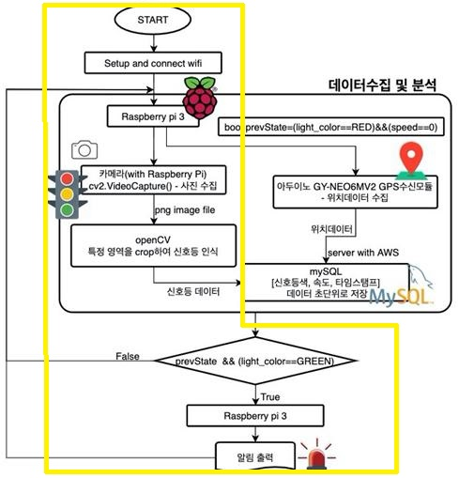
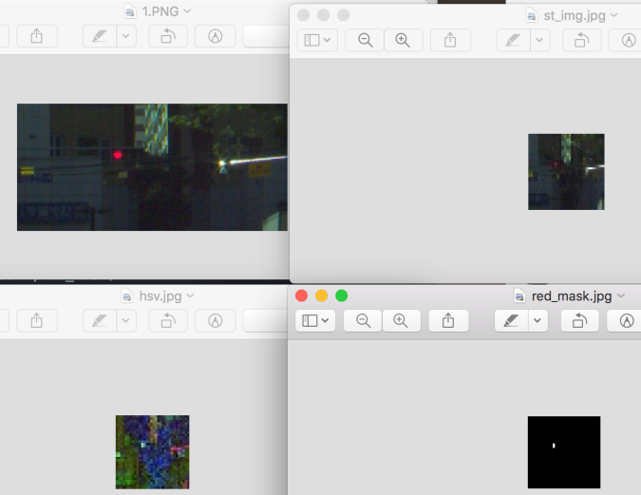
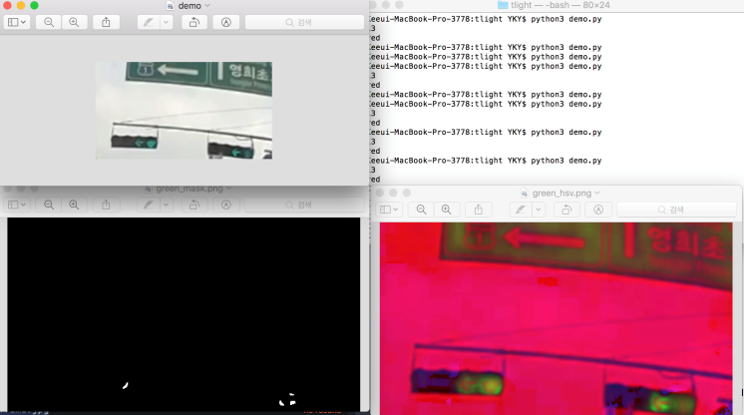


신호등 알리미
캡스톤 디자인 프로젝트 9팀 그린라이트
윤기영, 조영운, 이주영
신호등 알리미
신호등의 색을 판별하는 과정을 빠르게 진행하기 위해서 48 x 48 로 이미지를 축소
축소된 이미지를 HSV 형태로 변환하여 색마다 지정된 범위로 마스킹하여 빨간색인지 초록색인지를 판별
이때 prev_state가 빨간색이면서 초록색이 인식될 경우 부저를 통해 알림을 출력한다
차량 운행시 정지 상태에서 다른 기기를 조작하다 보면 신호를 놓치게 돼 교통 흐름에 어려움이 생기길수 있으므로, 신호등을 인식해 초록불로 변할경우 알람을 보내주는 장치
시스템 구성도
인식 진행과정
향후 계획
자동차 안에서도 원활히 연결이 가능한 GPS 모듈의 적용을 통해서 GPS데이터를 자동차 안에서도 수신이 가능하도록 한다.
현재 색을 기반으로 판별하다 보니 오판이 일어나는 경우가 많다.(예를 들어 빛에 따라 신호등과 표지판의 초록색을 같다고 인식) 이를 해결하기 위해 Object Detection을 통한 판별 방법을 고려한다
빅 데이터 활용 방안을 위해 GPS를 통해 얻은 위치, 이동방향과 함께 서버로 타임스탬프와 신호등의 색을 전송하여 이를 서버에서 취합하여 운전자에게 신호등의 색이 바뀌게 되는 시간을 미리 알려줄 수 있는 시스템을 구축한다
최종 구현 내용
차량 내부에서 Wi-Fi를 활용할 수 있도록 이동형 무선 공유기 egg로 네트워크 환경을 구성
라즈베리파이에 전원은 자동차의 USB에 연결되어 있는 충전기를 통해서 공급
라즈베리파이에 연결되어 있는 카메라를 통해서 영상을 수집
캡쳐한 영상의 프레임을 추출한 이미지중에서 실험을 통해 얻은 신호등이 있을 확률이 높은 부분을 배열의 인덱스 접근을 통하여 잘라낸다

